Slide 1
Induksi Matematik
Struktur Diskrit

Slide 2
Metode pembuktian untuk pernyataan perihal bilangan bulat adalah induksi matematik.
Contoh :
p(n): “Jumlah bilangan bulat positif dari 1 sampai n adalah n(n + 1)/2”.
Buktikan p(n) benar!

Slide 3
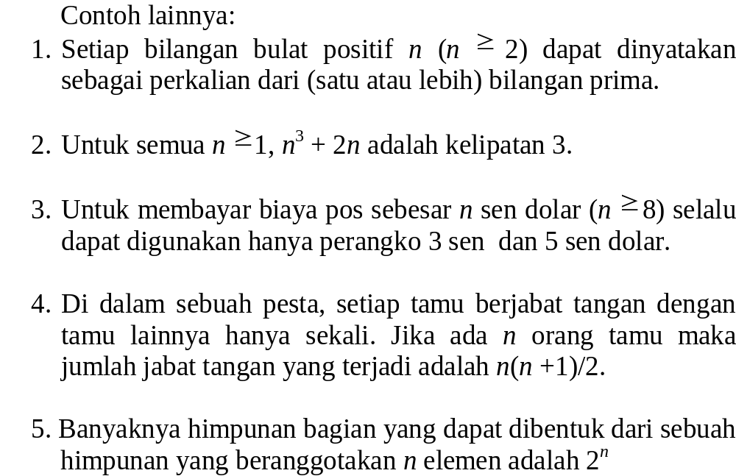

Slide 4
Induksi matematik merupakan teknik pembuktian yang baku di dalam matematika.
Melalui induksi matematik kita dapat mengurangi langkah-langkah pembuktian bahwa semua bilangan bulat termasuk ke dalam suatu himpunan kebenaran dengan hanya sejumlah langkah terbatas.

Slide 5
Prinsip Induksi Sederhana.
Misalkan p(n) adalah pernyataan perihal bilangan bulat positif.
Kita ingin membuktikan bahwa p(n) benar untuk semua bilangan bulat positif n.
Untuk membuktikan pernyataan ini, kita hanya perlu menunjukkan bahwa:
1. p(1) benar, dan
2. jika p(n) benar, maka p(n + 1) juga benar, untuk setiap n ≥ 1,

Slide 6
Langkah 1 dinamakan basis induksi, sedangkan langkah 2 dinamakan langkah induksi.
Langkah induksi berisi asumsi (andaian) yang menyatakan bahwa p(n) benar. Asumsi tersebut dinamakan hipotesis induksi.
Bila kita sudah menunjukkan kedua langkah tersebut benar maka kita sudah membuktikan bahwa p(n) benar untuk semua bilangan bulat positif n.

Slide 7

Induksi matematik berlaku seperti efek domino.

Slide 8



Slide 9
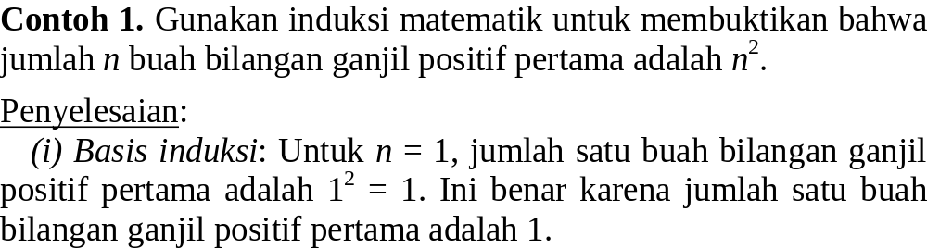

Slide 10
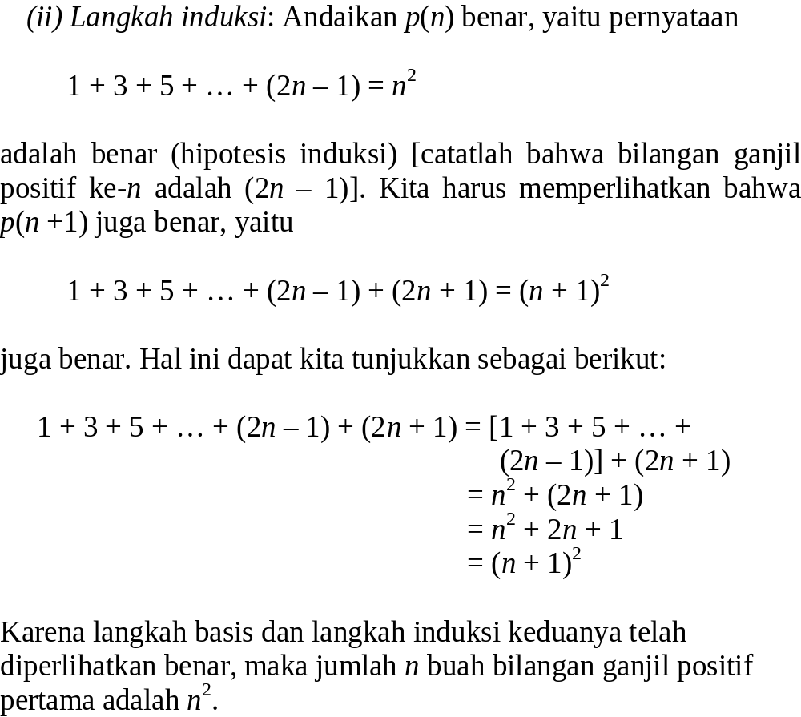

Slide 11
Prinsip Induksi yang Dirampatkan
Misalkan p(n) adalah pernyataan perihal bilangan bulat dan kita ingin membuktikan bahwa p(n) benar untuk semua bilangan bulat n ≥ n₀. Untuk membuktikan ini, kita hanya perlu menunjukkan bahwa:
1. p(n₀) benar, dan
2. jika p(n) benar maka p(n+1) juga benar,
untuk semua bilangan bulat n ≥ n₀,

Slide 12
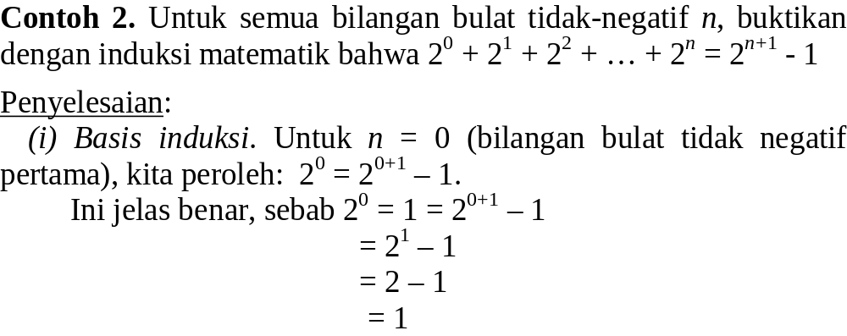

Slide 13
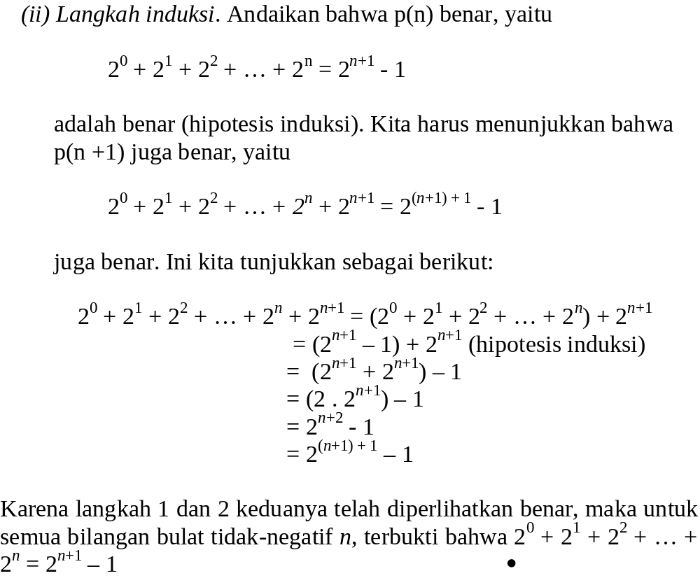

Slide 14
Latihan
Contoh 3. Untuk tiap n ≥ 3, jumlah sudut dalam sebuah poligon dengan n sisi adalah 180(n − 2)°. Buktikan pernyataan ini dengan induksi matematik.

Slide 15
Jawaban Latihan
  Basis
Untuk nilai n = 3, poligon akan berbentuk segitiga dengan jumlah sudut 180°. Jumlah sisi sebanyak 3 sehingga 180(3 − 2) = 180°. Jadi untuk n = 3 proposisi benar
Induksi
Asumsikan bahwa jumlah sudut dalam poligon dengan n sisi yaitu 180(n − 2)° adalah benar (hipotesis induksi).
Kita ingin menunjukkan bahwa jumlah sudut poligon yang memiliki n+1 sisi yaitu 180(n − 1)°

Slide 16
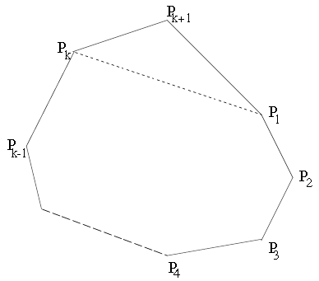
Pada gambar diatas dapat ditunjukkan terdapat dua bagian yaitu segitiga P₁P_{n}P_{n+1}) dan poligon dengan n sisi
Jumlah sudut dalam poligon n sisi menurut asumsi yaitu 180(n − 2)° dan jumlah sudut di dalam untuk segitiga yaitu 180◦.
Jadi jumlah sudut dalam dari poligon dengan n + 1 sisi yaitu 180(n − 2)° + 180° = 180(n − 1)°.
Karean basis dan langkah induksi benar, maka proposisi di atas terbukti benar.

Slide 17
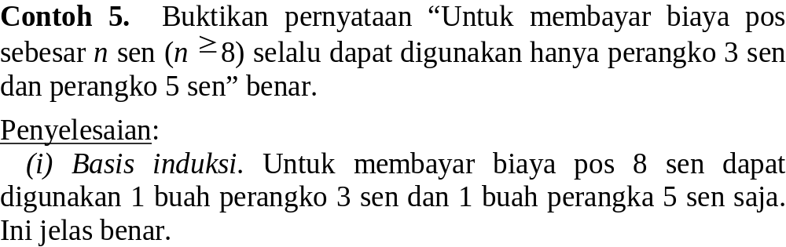

Slide 18
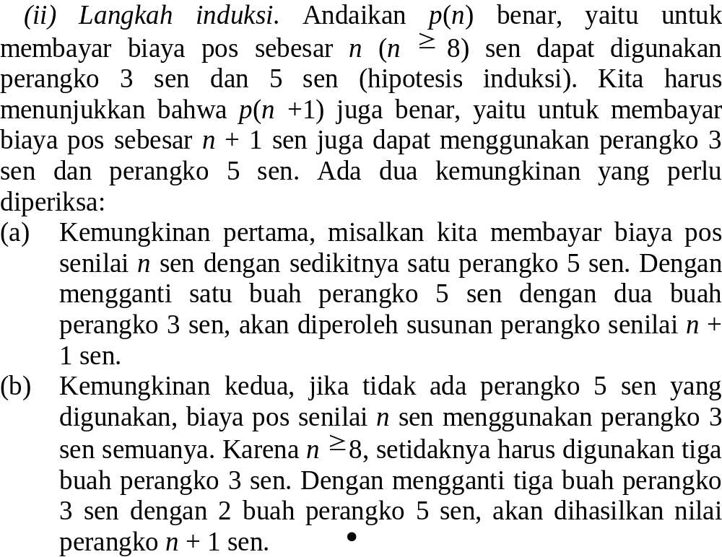

Slide 19
Latihan
Contoh 6. Sebuah ATM (Anjungan Tunai Mandiri) hanya menyediakan pecahan uang Rp 20.000,- dan Rp 50.000, -. Kelipatan uang berapakah yang dapat dikeluarkan oleh ATM tersebut? Buktikan jawaban anda dengan induksi matematik.

Slide 20
Prinsip Induksi Kuat
Misalkan p(n) adalah pernyataan perihal bilangan bulat dan kita ingin membuktikan bahwa p(n) benar untuk semua bilangan bulat n ≥ n₀. Untuk membuktikan ini, kita hanya perlu menunjukkan bahwa:
1. p(n₀) benar, dan
2. jika p(n₀ ), p(n₀+1), …, p(n) benar maka p(n+1) juga benar untuk semua bilangan bulat n ≥ n₀,.

Slide 21
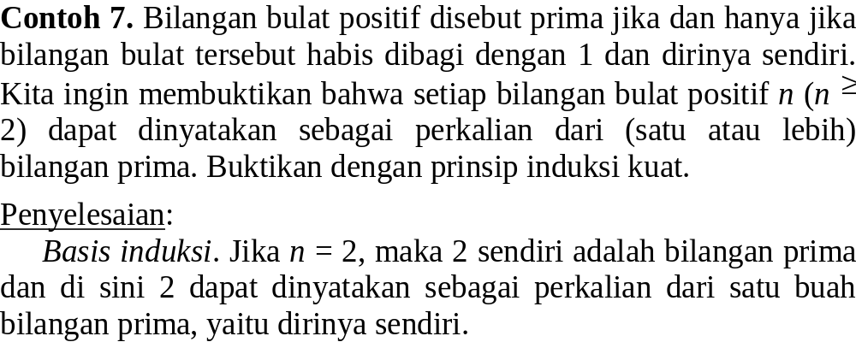

Slide 22
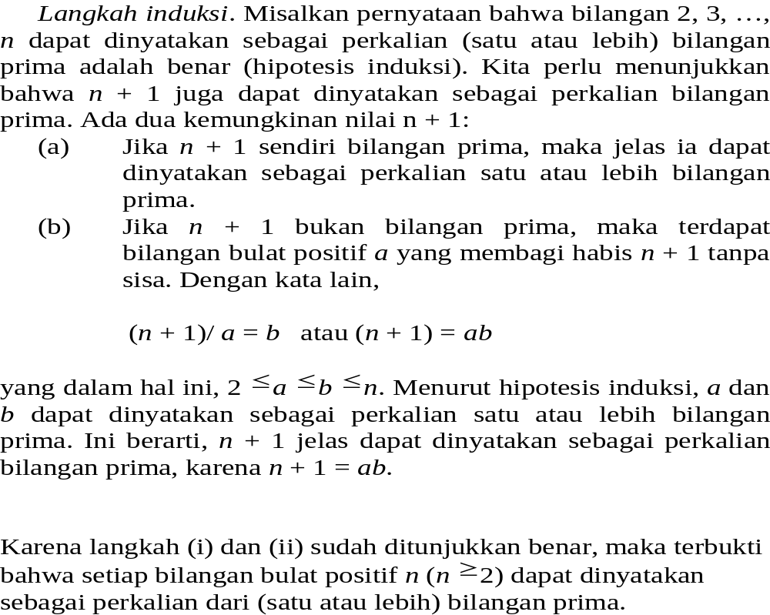

Slide 23
Contoh 8. [LIU85] Teka-teki susun potongan gambar (jigsaw puzzle) terdiri dari sejumlah potongan (bagian) gambar (lihat Gambar). Dua atau lebih potongan dapat disatukan untuk membentuk potongan yang lebih besar. Lebih tepatnya, kita gunakan istilah blok bagi satu potongan gambar. Blok-blok dengan batas yang cocok dapat disatukan membentuk blok yang lain yang lebih besar. Akhirnya, jika semua potongan telah disatukan menjadi satu buah blok, teka-teki susun gambar itu dikatakan telah dipecahkan. Menggabungkan dua buah blok dengan batas yang cocok dihitung sebagai satu langkah. Gunakan prinsip induksi kuat untuk membuktikan bahwa untuk suatu teka-teki susun gambar dengan n potongan, selalu diperlukan n – 1 langkah untuk memecahkan teki-teki itu.

Slide 24


Slide 25
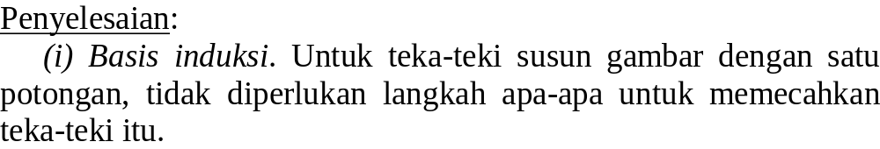

Slide 26
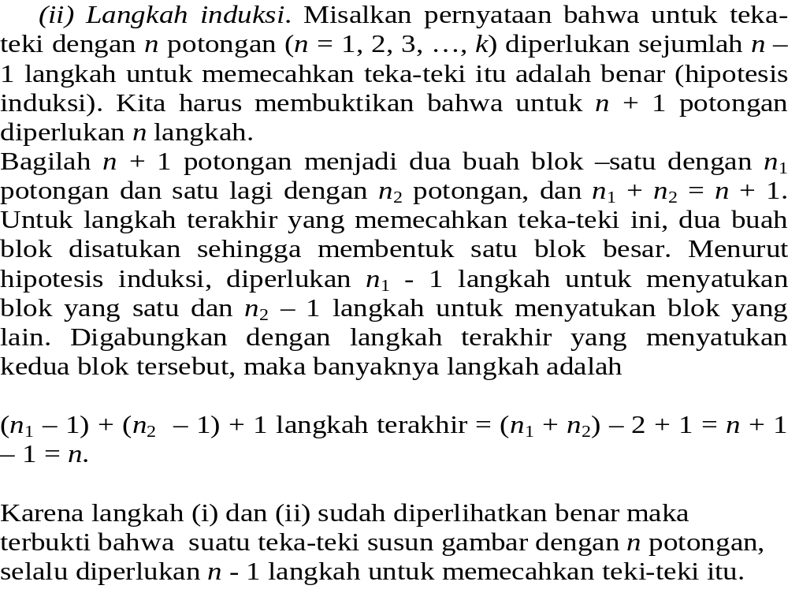

Slide 27
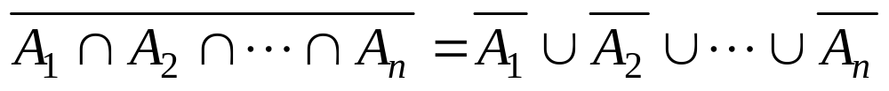
Soal latihan
Jika A₁, A₂, …, A_{n} masing-masing adalah himpunan, buktikan dengan induksi matematik hukum De Morgan rampatan berikut:

Slide 28
Buktikan dengan induksi matematik bahwa n⁵ – n habis dibagi 5 untuk n bilangan bulat positif.

Slide 29
Di dalam sebuah pesta, setiap tamu berjabat tangan dengan tamu lainnya hanya sekali saja. Buktikan dengan induksi matematik bahwa jika ada n orang tamu maka jumlah jabat tangan yang terjadi adalah n(n – 1)/2.

Slide 30
Perlihatkan bahwa [(p₁ → p₂) ∧ (p₂ → p₃) ∧ … ∧ (p_{n–1} → p_{n})] → [(p₁ ∧ p₂ ∧ … ∧ p_{n–1})→ p_{n} ] adalah tautologi bilamana p₁, p₂, …, p_{n} adalah proposisi.

Slide 31
Apa yang salah dari pembuktian induki ini?
Tunjukkan apa yang salah dari pembuktian di bawah ini yang menyimpulkan bahwa semua kuda berwarna sama?
Misalkan p(n) adalah pernyataan bahwa semua kuda di dalam sebuah himpunan berwarna sama.
Basis induksi: jika kuda di dalam himpunan hanya seekor, jelaslah p(1) benar.

Slide 32
Langkah induksi: Misalkan p(n) benar, yaitu asumsikan bahwa semua kuda di dalam himpunan n ekor kuda berwarna sama. Tinjau untuk himpunan dengan n + 1 kuda; nomori kuda-kuda tersebut dengan 1, 2, 3, …, n, n+1. Tinjau dua himpunan, yaitu n ekor kuda yang pertama (1, 2, …n) harus berwarna sama, dan n ekor kuda yang terakhir (2, 3, …, n, n+1) juga harus berwarna sama. Karena himpunan n kuda pertama dan himpunan n kuda terakhir beririsan, maka semua n+1 kuda harus berwarna sama. Ini membuktikan bahwa P(n+1) benar.

Slide 33
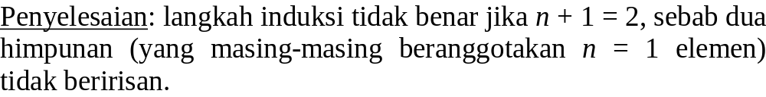

Slide 34
Aplikasi Induksi Matematik untuk membuktikan kebenaran program

Slide 35
function Exp2(N:integer, M: integer )
{menghitung N^{2M} }
Algoritma:
R ← 1
k ← 2*M
While (k > 0)
R ← R * N
k ← k – 1
end
return R
{ Computes : R = N^{2M}
Loop invariant : R x N^{k} = N^{2M}
}
Buktikan algoritma di atas benar dengan induksi matematika (semua variabel menggambarkan bilangan bulat non negatif)

Slide 36
Misal R_{n} dan K_{n} adalah nilai berturut-turut dari R dan K, setelah melewati loop while sebanyak n kali, n ≥ 0.
Misalkan p(n) adalah pernyataan: R_{n} x N^{Kn} = N^{2M} , n ≥ 0. Akan ditunjukkan bahwa p(n) benar dengan induksi matematika
(i) Basis:
Untuk n = 0, maka R₀ = 1, K₀ = 2M adalah nilai variabel sebelum melewati loop. Maka pernyataan p(0): R₀ x N^{K0} = N^{2M}
1 x N^{2M} = N^{2M}
adalah benar

Slide 37
(ii) Langkah Induksi
Asumsikan bahwa p(n) adalah benar untuk suatu n ≥ 0 setelah melewati loop n kali. Sehingga pernyataan p(n) dapat ditulis : R_{n} x N^{Kn} = N^{2M .}. Harus ditunjukkan bahwa untuk satu tambahan loop, maka
R_{n+1} x N^{K}_{n+1} = N^{2M}
Hal ini ditunjukkan sebagai berikut: Setelah satu tambahan melewati loop,
R_{n+1} = R_{n} x N dan K_{n+1} = K_{n} – 1 maka
R_{n+1} x N^{K}_{n+1} = (R_{n} x N) x N^{Kn – 1} (dari hipotesis)
= (R_{n} x N) x N^{K}_{n} x N⁻¹
= R_{n} x N^{K}_{n}
= N^{2M}
Jadi, R_{n+1} x N^{K}_{n+1} = N^{2M}
Sehingga p(n+1) menjadi benar. Karena itu, dengan prinsip dari induksi matematika, p(n) adalah benar untuk setiap n ≥ 0

